Slide 1

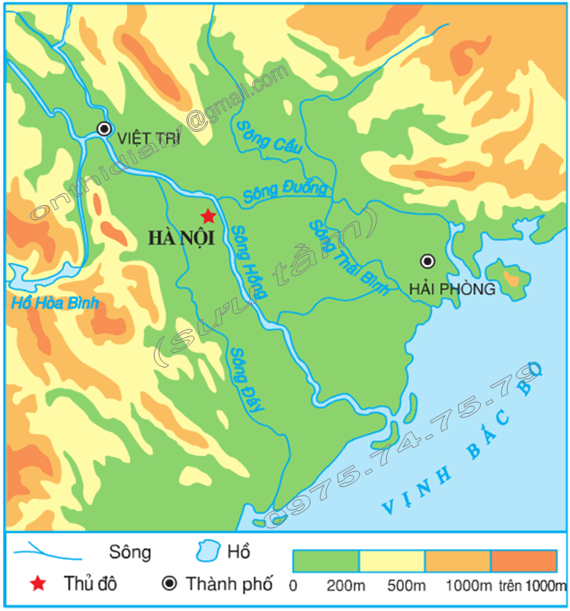
Xác định vị trí của ĐB Bắc Bộ trên bản đồ

Slide 2
Đồng bằng Bắc Bộ có dạng
hình tam giác, đỉnh ở Việt Trì.
Cạnh đáy là đường bờ biển.
Đây là đồng bằng châu thổ lớn thứ hai của nước ta,do sông Hồng và sông Thái Bình bồi đắp.
Đồng bằng có bề mặt khá bằng phẳng, nhiều sông ngòi; ven các sông có đê
để ngăn lũ.

Slide 3

ĐỊA LÝ
NGƯỜI DÂN Ở
ĐỒNG BẰNG BẮC BỘ

Slide 4
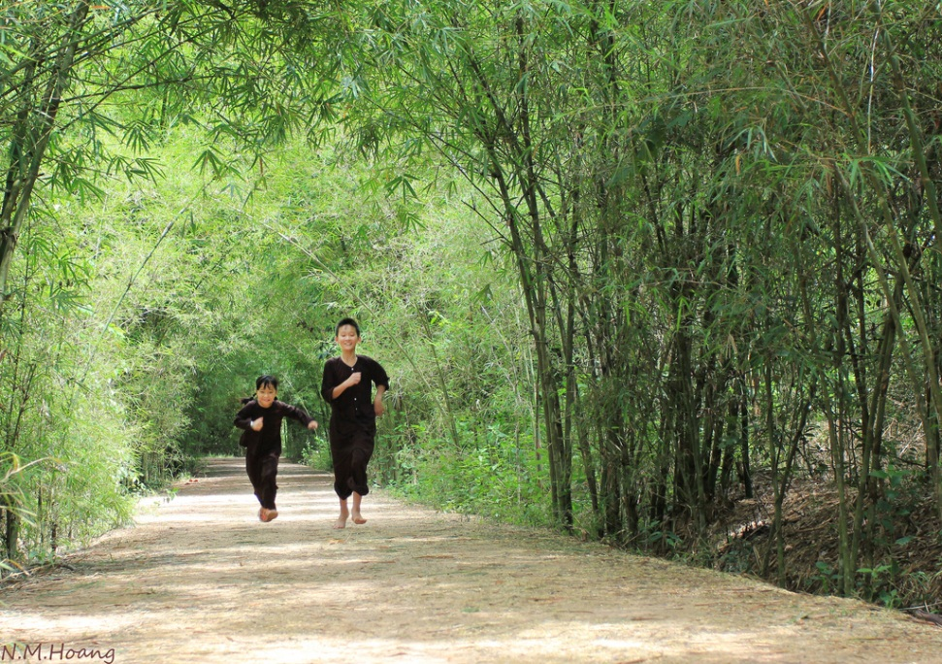
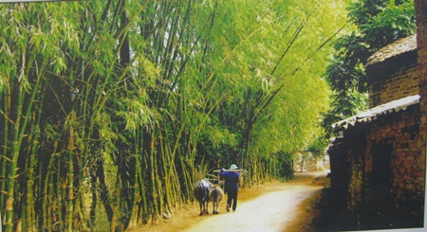
Lũy tre làng

Slide 5
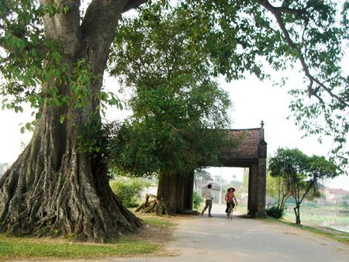
Cây đa trước làng.

Slide 6
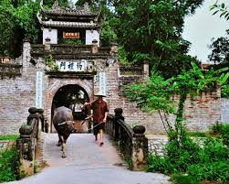
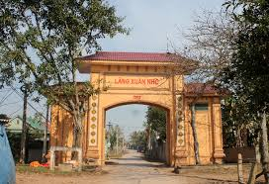
Cổng làng
Nêu ý kiến của em ?

Slide 7
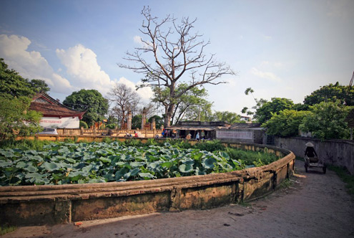
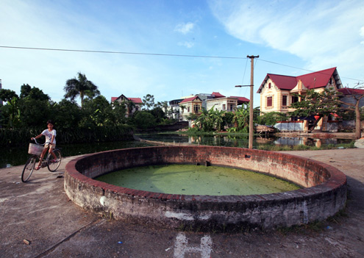
Giếng làng cổ
Hãy nêu ý kiến của em khi quan sát bức tranh?

Slide 8
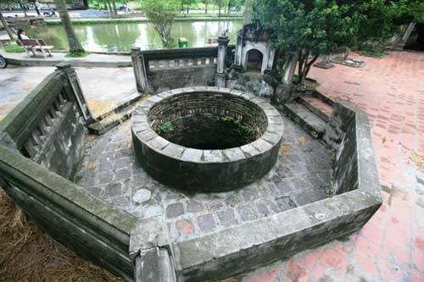
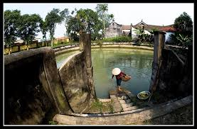
Giếng làng

Slide 9
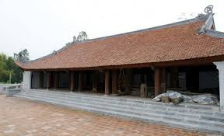
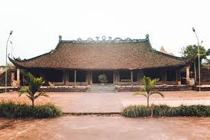
Đình ở đồng bằng Bắc Bộ
Đình là nơi diễn ra các hoạt động chung của dân làng

Slide 10
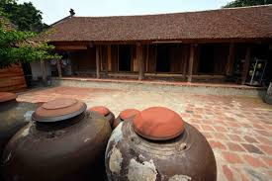
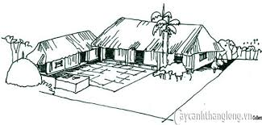
Nhà ở của người dân ở ĐB Bắc Bộ
Mô hình nhà ở

Slide 11
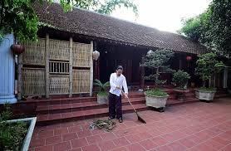
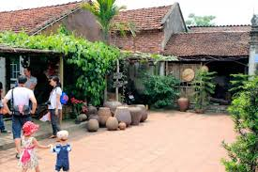
Nhà ở người dân đồng bằng Bắc Bộ

Slide 12
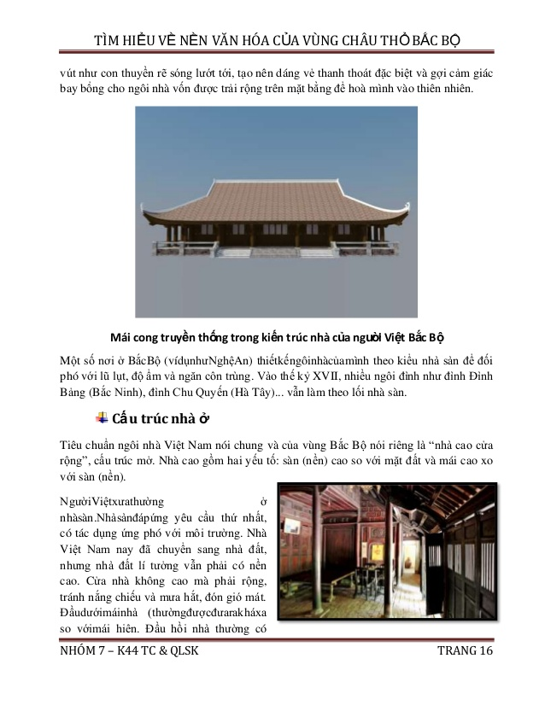

Slide 13
Đặc trưng của vùng đồng bằng Bắc Bộ :
Dân tộc chính là dân tộc Kinh, sống quây quần thành làng.
Làng Việt cổ có: cổng làng, lũy tre xanh bao bọc, giếng làng,
Đình thờ Thành hoàng.
Đình là nơi diễn ra các hoạt động chung của dân làng.

Slide 14
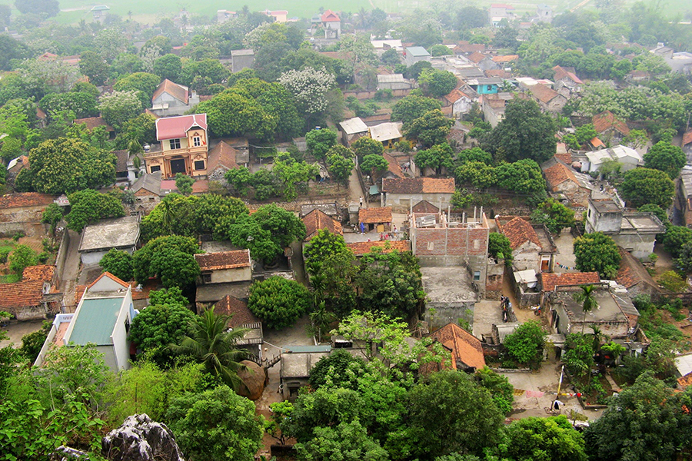
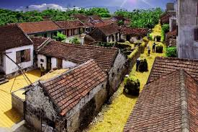
Làng ở Bắc Bộ

Slide 15
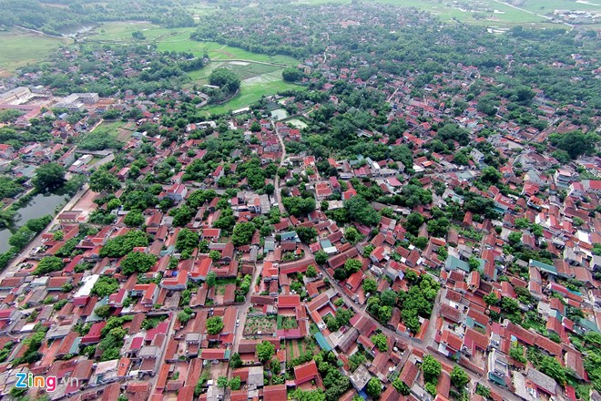
Làng ở Bắc Bộ

Slide 16

Tìm hiểu về trang phục - lễ hội của người dân ở đồng bằng Bắc Bộ.

Slide 17
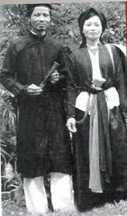
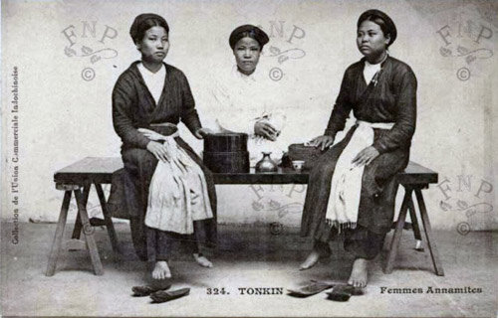
Trang phục xưa của người dân đồng bằng Bắc Bộ

Slide 18
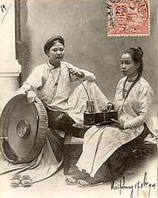
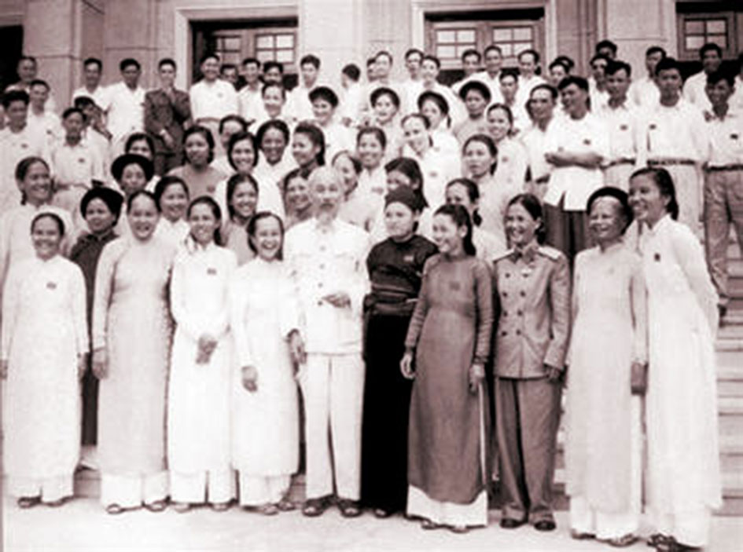
Trang phục của người dân ĐB Bắc Bộ được cải tiến
Áo ngũ thân và áo dài bắt đầu xuất hiện từ TK XIX

Slide 19
Trang phục thời xưa của người dân Bắc Bộ
Nam : quần trắng , áo dài the, đầu đội khăn xếp màu đen.
Nữ : áo dài tứ thân bên trong mặc yếm đỏ, váy đen, lưng thắt ruột tượng (khăn lụa dài), đầu vấn tóc và chít khăn mỏ quạ.

Slide 20
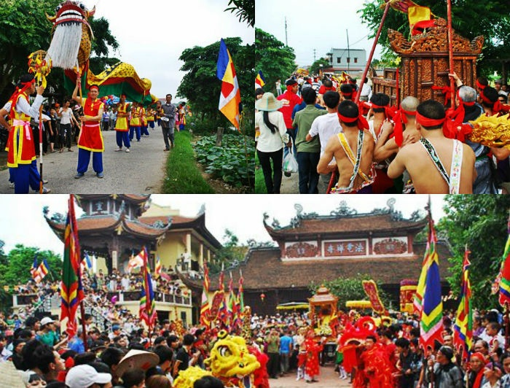
Lễ hội hằng năm của ng dân ĐB Bắc Bộ

Slide 21
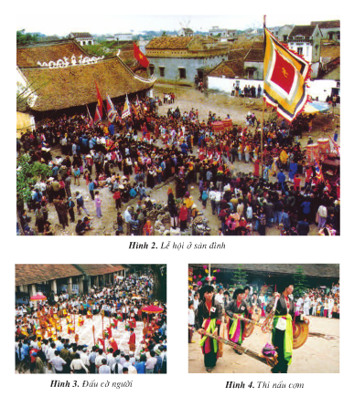

Slide 22

Lễ hội của người Bắc Bộ thường được tổ chức vào mùa xuân và mùa thu. Trong lễ hội người dân thường mặc trang phục truyền thống,tổ chức tế lễ và các hoạt động vui chơi, giải trí.

Slide 23
ĐỌC GHI NHỚ SGK
- Chuẩn bị bài sau:
HOẠT ĐỘNG SẢN XUẤT CỦA NGƯỜI DÂN Ở ĐỒNG BẰNG BẮC BỘ

